Slide 1
Polise güven, meşruiyet ve kanunlara uymak
Profesör Mike Hough
Londra Üniversitesi
24 OCAK 2013, Ankara

Slide 2
Neleri tartışacağım
Polise güveni ölçümlemek için anketlerin kullanılması
Avrupa Sosyal Araştırması sonuçları
Polislik açısından etkileri

Slide 3
Neden kanunlara uyarız?
Temelde kanunlara uymanın doğru olduğunu düşündüğümüz için
Ayrıca polis ve mahkemelerin meşru otoritelerinin olduğuna inandığımız için
Meşruiyet
Kanunlara uymayı ve
Polisle işbirliğini
oluşturur

Slide 4
Tanım: Polis ne zaman meşruiyet kazanır?
Vatandaşın polisin işlem yapmasına istekli olması
Çünkü:
Polisin adil, dürüst ve yasalara uygun olarak davrandığına
Ve ahlaki değerleri paylaştıklarına
inanırlar

Slide 5
Polisin meşruiyetini ne sağlar?
Adil muamele
Adil sonuçlar
Adil işlem
Saygın muamele
İnsanlara ‘ses’ verme
Yetkinlik

Slide 6
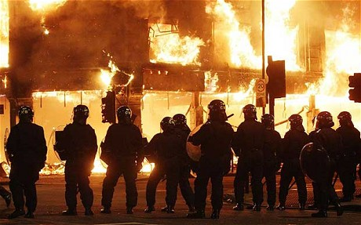
Meşruiyeti kaybetmenin riskleri

Slide 7
Güven ölçümlemek için anketlerin kullanılması
AB Euro-justis Projesi
Avrupa Sosyal Araştırması (ESS)
İngiltere ve Wales için Suç Anketi Çalışması
Londra için METpas anketi çalışması

Slide 8
Avrupa Sosyal Araştırması (ESS) neyi ölçer? ESS ile ilgili kamuoyu algısı
Polisin adilliği
Polisin etkinliği
Polisin meşruiyeti
Sıradan suçlar için cezalandırma riskleri
Yasaya aykırı davranışı beyan
Polisle işbirliği yapmaya hazır olma

Slide 10
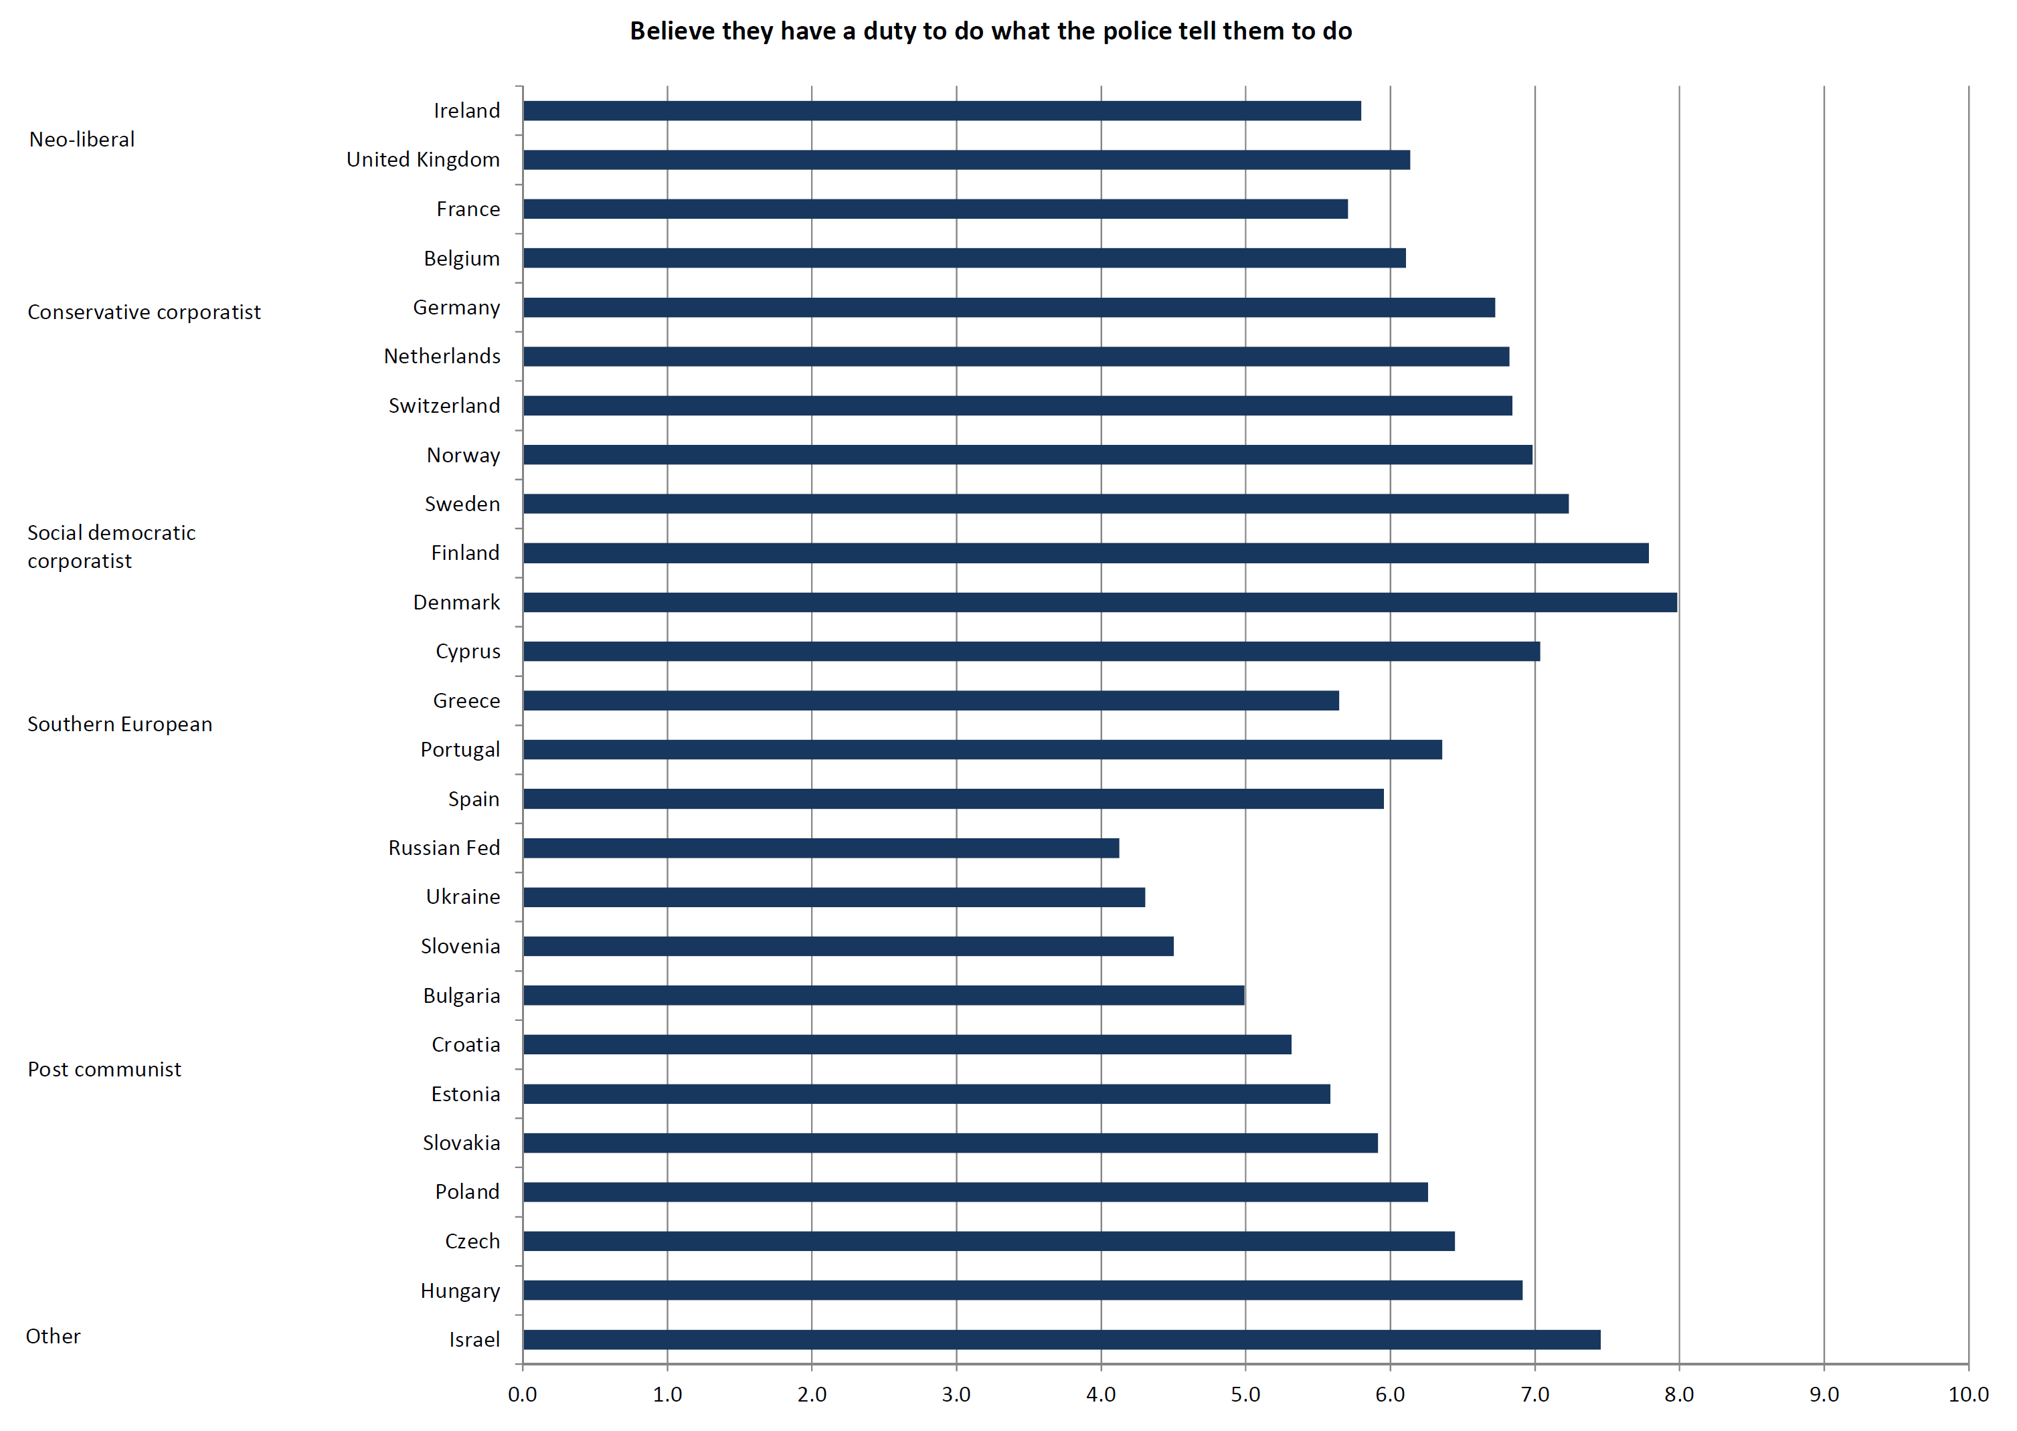

Slide 11
Güven, meşruiyet ve hukukun üstünlüğünün kabulu: Bizim teorimiz
Adil ve saygın muamele Güven
Güven Meşruiyet
Meşruiyet Kanunlara uyum
Meşruiyet İşbirliği

Slide 12
Polis politikasında bu anketlerin önemi
Güvenliğe ilişkin etkin politikalar oluşturmada bir çerçeve sağlamaktadır
Adil polisliğin etkin polisliğin temel bir bileşeni olduğunu göstermektedirler
Polisin meşruiyetinin oluşturulması için en iyi yolları önerirler
Birleşik Krallık İçişleri Bakanlığı, Polislik Koleji, Adalet Bakanlığı, Polis Teftiş Kurulu ve Londra Polisi’nin ilgisi

Slide 13
Polise güven, meşruiyet ve kanunlara uymak
Profesör Mike Hough
Londra Üniversitesi
24 Ocak 2012, Ankara

